Slide 2
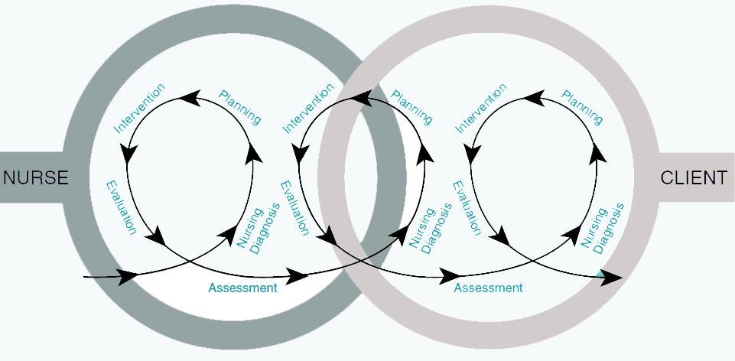

Nursing Process
ارائه دهنده:
دکتر تهرانی نشاط
استادیارگروه پرستاری

Slide 3
اهداف آموزشی
بعد از مطالعه این فصل فراگیران می توانند:
1 – فرآیند پرستاری را از نظر علمی تعریف کنند.
2 – گام های فرآیند پرستاری را نام ببرند.
3 – مراحل فرآیند پرستاری را به طور مختصر توضیح دهند.
4 – مهارت های پرستار را در نقش مصاحبه کننده نام ببرند.
5 – فرآیند پرستاری را برای مددجو انتخابی بکار ببرند.

Slide 4
فرآیند پرستاری
چارچوبی برای برنامه ریزی و اجرای مراقبت های پرستاری برای بیمار و خانواده اش است.
روشی سیستماتیک برای تفکر پرستار است.
چارچوبی از فعالیت های مرتبط به هم، پویا، مداوم، علمی و مشکل مدار است.
یک روش گام به گام حل مشکل است که به منظور رفع نیازهای مراقبتی و بهداشتی افراد بکار می رود

Slide 5

فرآیند پرستاری در تئوری یک روش چند مرحله ای حل مشکل است که در آن مشکلات و نیازهای بیمار با روش های معین سنجش، شناسایی، معالجه و درمان می شود.
فرآیند پرستاری در عمل به خاطر اینکه پاسخ بیمار به سلامت و بیماری متغییر است یک روش چرخشی است.

Slide 6
  The nursing process is an essential part of the nursing care plan

Slide 7
هدف فرآيند پرستاري
ترفيع سلامتي
پيشگيري از بيماري، ناخوشي
نگهداري سلامتي
تسهيل در تطابق يا تغيير در عملكردها
انجام نوعي از توجهات پرستاري براي بيمار است كه به كسب و ارتقاء سطح سلامت و بهبود بيمار كمك مي كند.

Slide 8
هدف فرآیند پرستاری
تعیین وضعیت سلامت و مشکلات یا نیازهای بالقوه سلامتی مددجو و ارائه مداخلات خاص در جهت برآوردن نیازهاست.
رویکرد تعاملی – بین فردی با حل مسئله و فرآیند تصمیم گیری ترکیب می کند.

Slide 9
ویژگی های فرآیند پرستاری
چرخه cyclic
پویا dynamic
مددجو محور
مشکل مدار
دارای قابلیت استفاده از تفکر انتقادی و استدلال بالینی

Slide 10
پویا: تاثیرات متقابل و همپوشانی فراوان بین ۵ مرحله
سیستماتیک: بخشی از یک سلسله فعالیت های منظم
مبتنی بر هدف: اتحاد بین مددجو و افراد تیم مراقبتی در راه رسیدن به هدف
جامعیت: کاربرد در همه زمینه های پرستاری

Slide 11
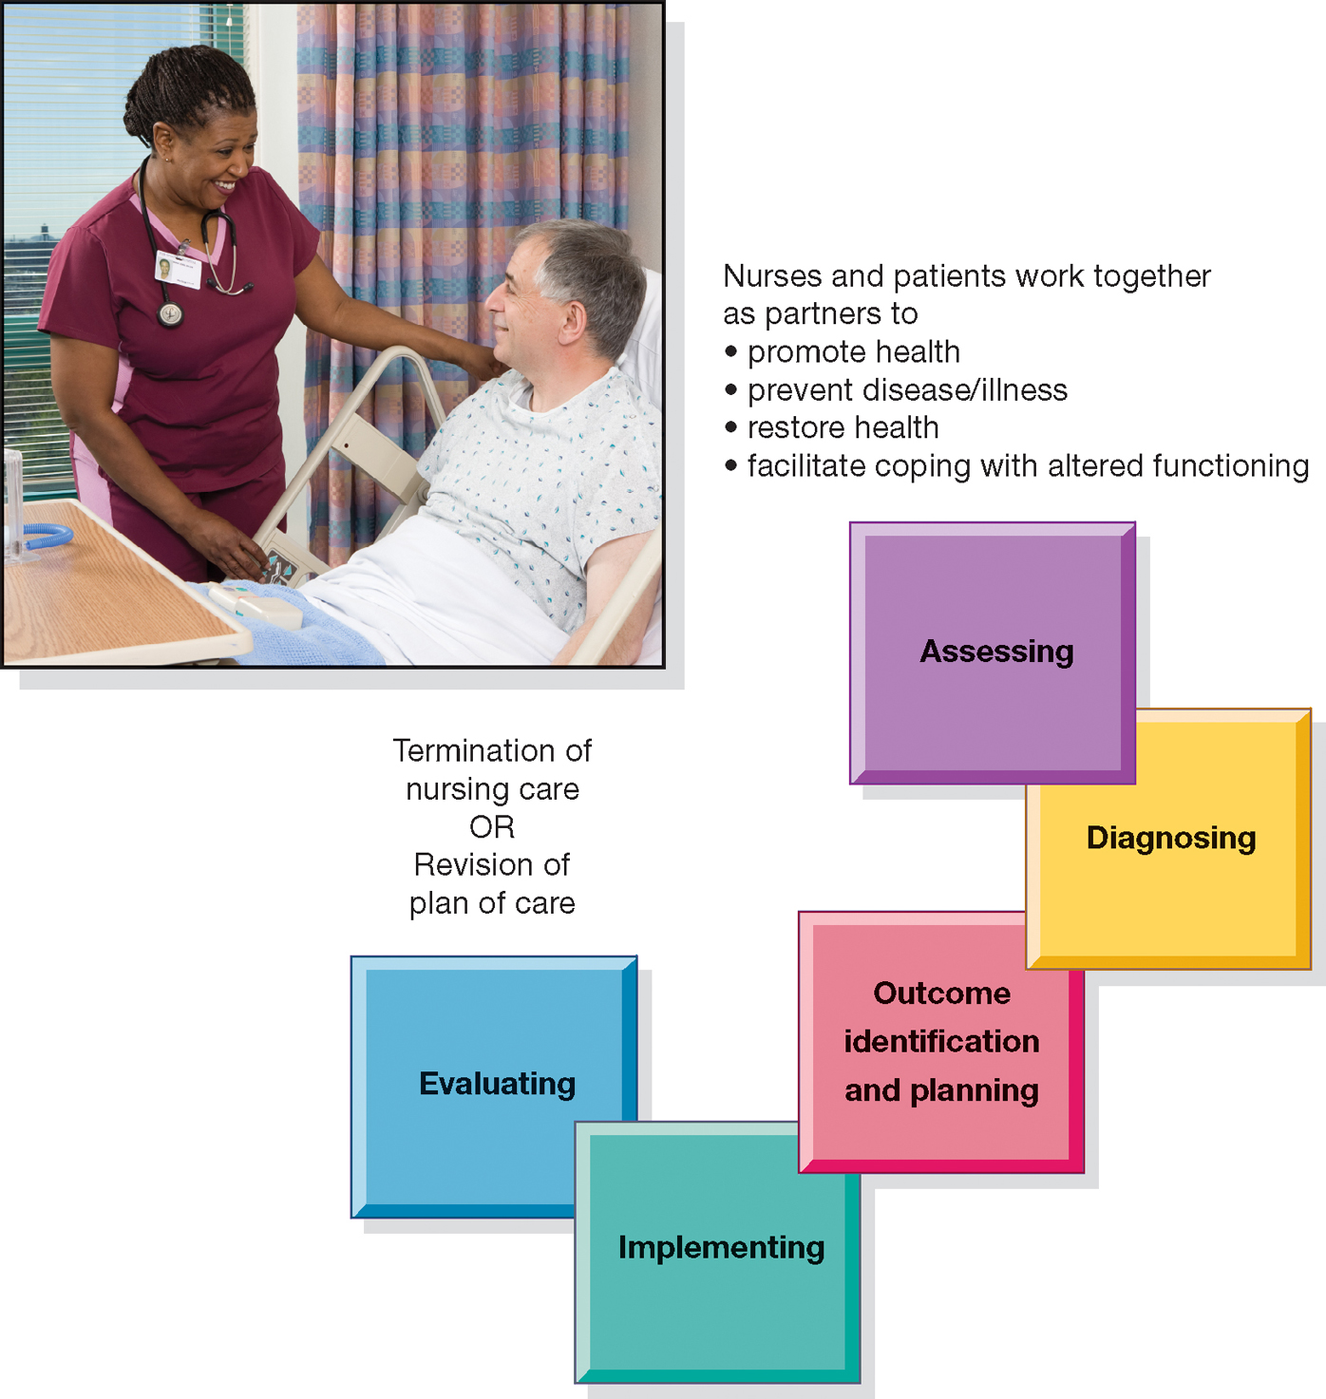
The Steps of the Nursing Process

Slide 12
Five Steps of the Nursing Process
Assessing: collecting, validating, and communicating of patient data
Diagnosing: analyzing patient data to identify patient strengths and problems
Planning: specifying patient outcomes and related nursing interventions
Implementing: carrying out the plan of care
Evaluating: measuring extent to which patient achieved outcomes

Slide 13
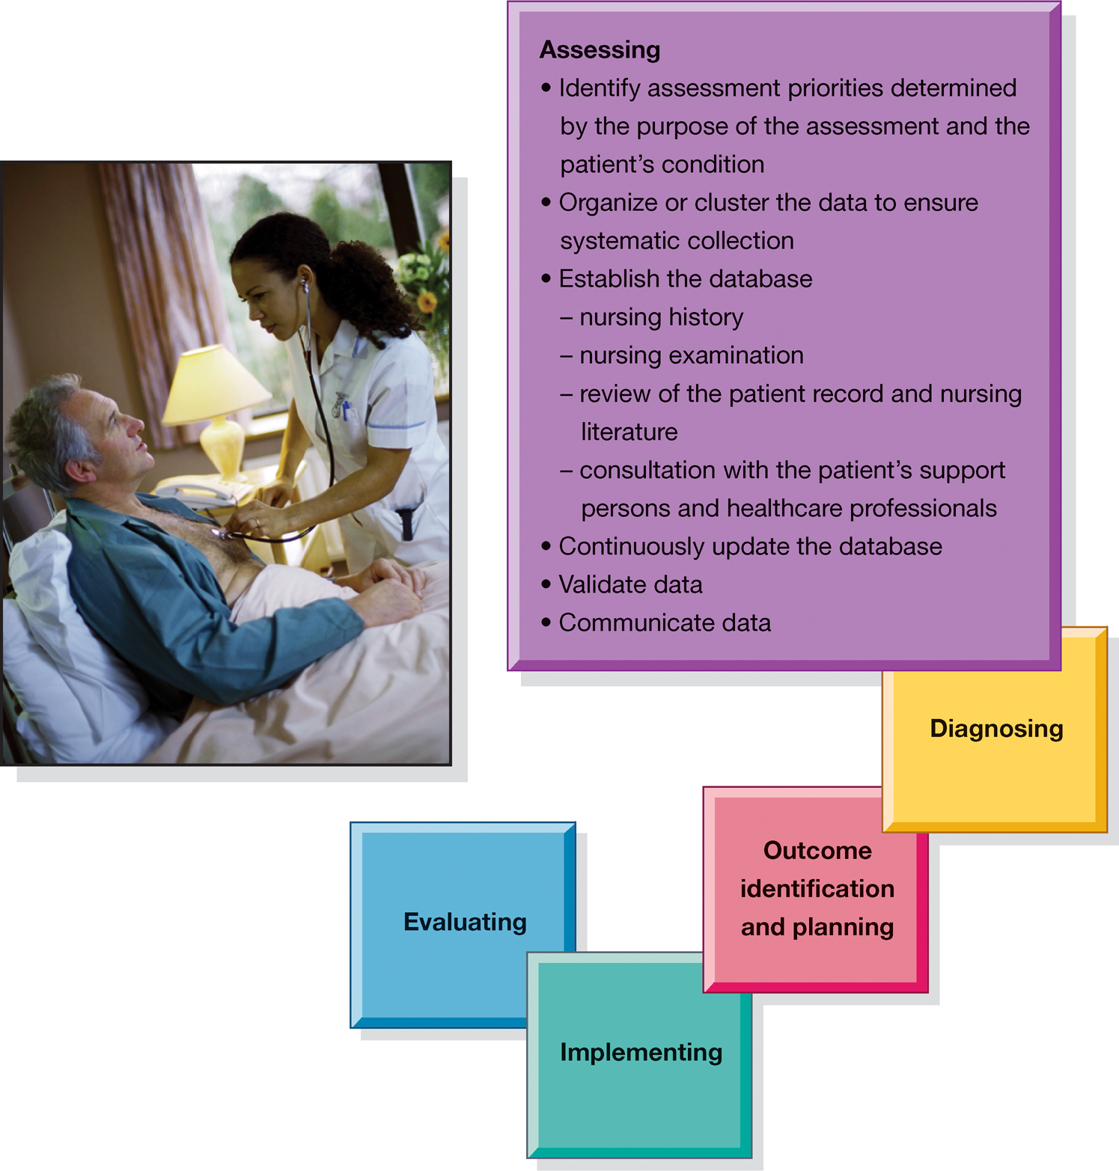
Assessing: The Primary Source of Information Is the Patient

Slide 14
جمع آوری اطلاعات
عینی ((Objective
علایم و رفتارهایی که پرستار مشاهده و بر اساس آن قضاوت مي كند.
ذهنی ((Subjective
اطلاعاتی که بیمار به پرستار می دهد.
هنگام گردآوري و ثبت اطلاعات بيمار، پرستار بايستي از مناسب، دقيق، كامل و حقيقي بودن اطلاعات مطمئن باشد.
نکته: پرستار باید بین نشانه(داده های عینی و ذهنی قابل مشاهده یا اندازه گیری)و استنتاج (گرمی و تورم زخم استنتاج کردن وجود عفونت)فرق بگذارد.

Slide 15
Sources of data
  primary source–client
  secondary sources–client’s family, reports, or discussion with other health care professionals, physical exam, nursing history, team members, lab reports, diagnostic tests…..
  Subjective -from the client (symptom)
    “I have a headache”
  Objective - observable data (sign)
    Blood Pressure 130/80

Slide 16

انواع روش های جمع آوری داده
Interview
Observation
Examination
مصاحبه
مشاهده
معاینه

Slide 17
گوش کنید و سئوال کنید.
مشاهده کنید و تفسیر کنید.
اطلاعات بدست آمده را با هم ترکیب کنید.
اطلاعات را ثبت کنید.

Slide 18
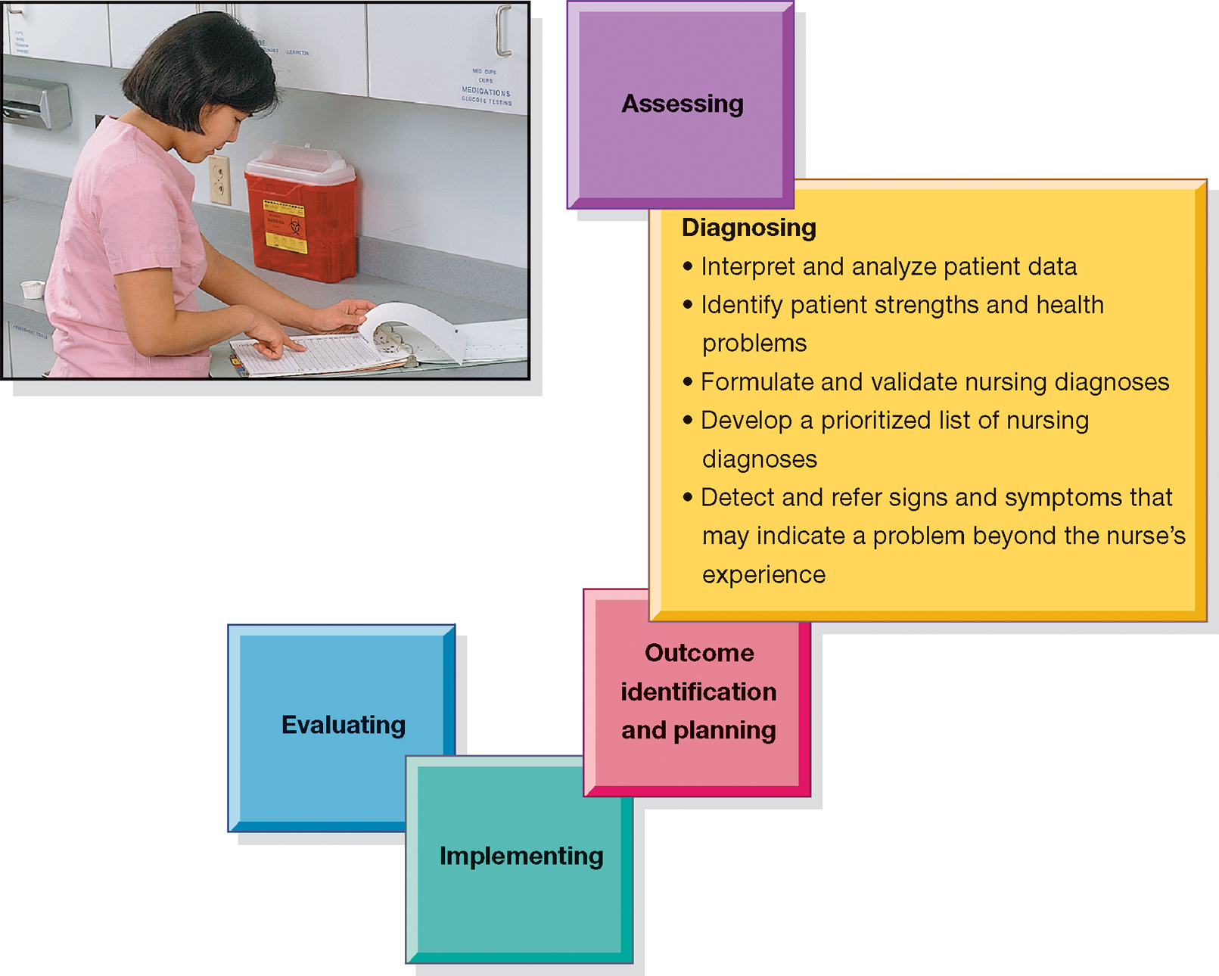
Diagnosing

Slide 19
Nursing Diagnosis
تشخيص هاي پرستاري يك قضاوت باليني درباره پاسخ هاي متقابل فردي، خانوادگي يا جامعه نسبت به مشكلات سلامتي حقيقي و يا بالقوه در فرآيند زندگي است. تشخيص هاي پرستاري پايه اي را جهت انتخاب مداخلات پرستاري مهيا مي كند تا پرستار به برآيندهاي مورد انتظاري كه در مقابل آن مسئوليت دارد دست يابد.
بالفعل(واقعي) Present or actual N.D
بالقوه (احتمالی) Potential N.D

Slide 20
تشخیص پرستاری:
تشخیص قطعی
تشخیص احتمالی
در بیان تشخیص پرستاری حداقل دو جزء یعنی برچسب تشخیص و عوامل خطر ساز، یا برچسب تشخیص و علل وابسته احتمالی وجود دارد.
برای مرتبط کردن این دو جزء از کلمات ” به واسطه ی ” و ” در ارتباط با“ استفاده می شود.
اشاره کردن به علل مسبب باعث می گرددکه پرستار اقدامات پرستاری خود را در جهت صحیح اجرا نماید.
علل می تواند فیزیولوژیک، وضعیتی، روانشناسی و عوامل وابسته به درمان و...بیان نمود.

Slide 21
الگوی تنفسی غیر موثر(تشخیص پرستاری) در ارتباط با رکود ترشحات ریوی (علت)

Slide 22
اختلال در حرکت مرتبط با محدودیت دامنه حرکات

Slide 23
تشخیص پرستاری
باید دقت نمود که تشخیص ذکر شده مختصر، اختصاصی، مربوط به یک مشکل و با توجه به اطلاعات به دست آمده باشد.
منابع اشتباهات در تشخیص پرستاری:
جمع آوري اطلاعات - تجزيه و تحليل(تفسير) اطلاعات
طبقه بندي اطلاعات - نام گذاري مشكلات مددجو

Slide 24
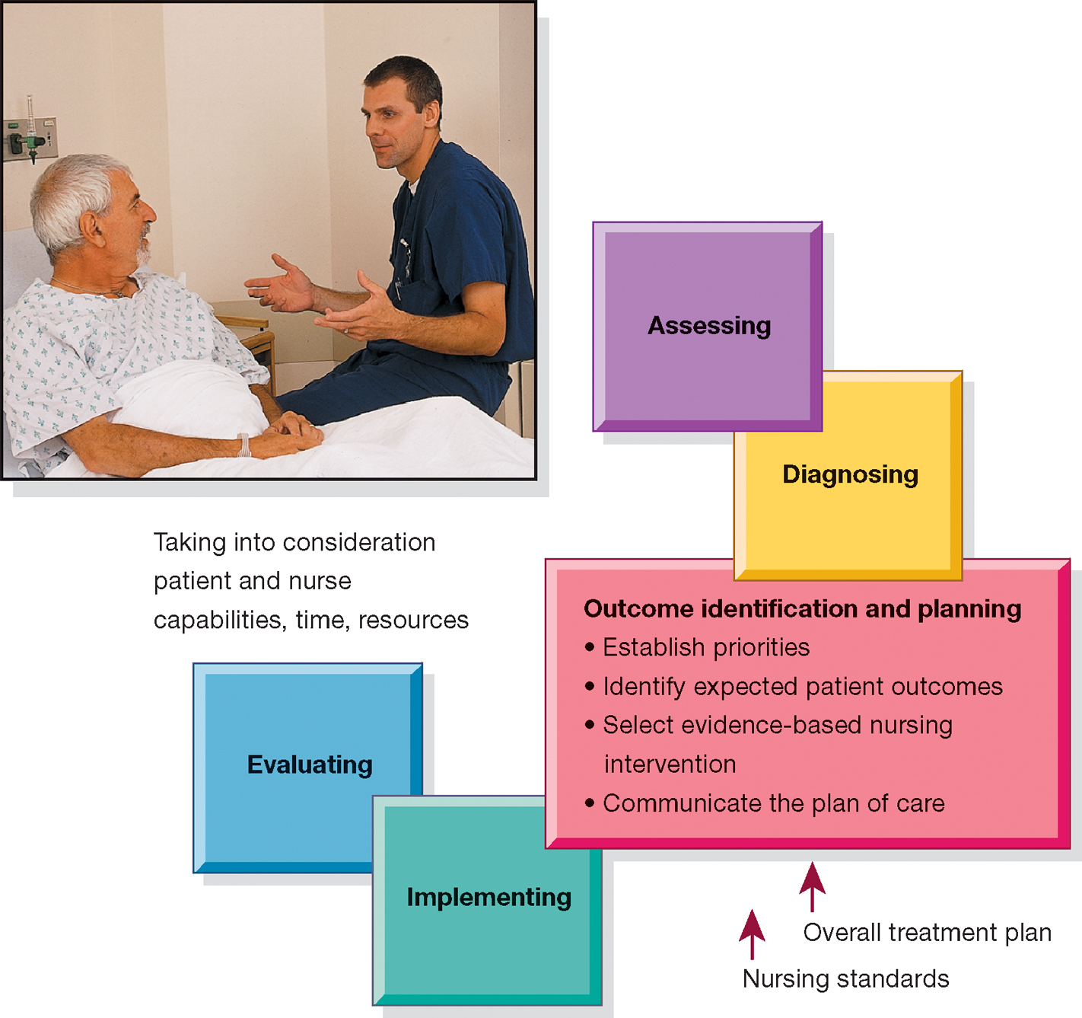
Outcome Identification & Planning

Slide 25
برنامه ریزی
اولویت بندی
تعیین برآیندهای مورد انتظار
تعیین اهداف کوتاه مدت،میان مدت و بلند مدت پرستاری
راهکارهای مناسب
تعیین مداخلات پرستاری متناسب با برآیندمورد انتظار
در میان گذاردن اطلاعات کسب شده از بیمار با اعضاء گروه مراقبت
مستند کردن

Slide 26
تعیین اهداف
هدف عبارت است از پاسخ یا رفتار قابل اندازه گیری که بیانگر بالاترین سطح ممکن سلامتی بیمار است.
برای دستیابی به اهداف باید از معیارها و شاخص های قابل اندازه گیری استفاده کرد.
اهداف باید واقع بینانه باشد و بر اساس نیازهای بیمار تنظیم شود.
در تعیین اهداف نباید صرفا به نیازهای ضروری و کوتاه مدت بیمار توجه شود بلکه به جنبه های پیشگیری و توانبخشی نیز توجه کرد.

Slide 27
اهداف از نظر زمان دستیابی
اهداف کوتاه مدت
( بیمار طی ۲۴ ساعت بعد ازعمل درد نداشته باشد)
اهداف میان مدت
( بیمار طی مدت ۱۰ روز حرکت با واکر را شروع کند)
اهداف بلند مدت
( بیمار به طور مستقل روزانه ۱ تا ۲ کیلومتر حرکت کند)

Slide 28
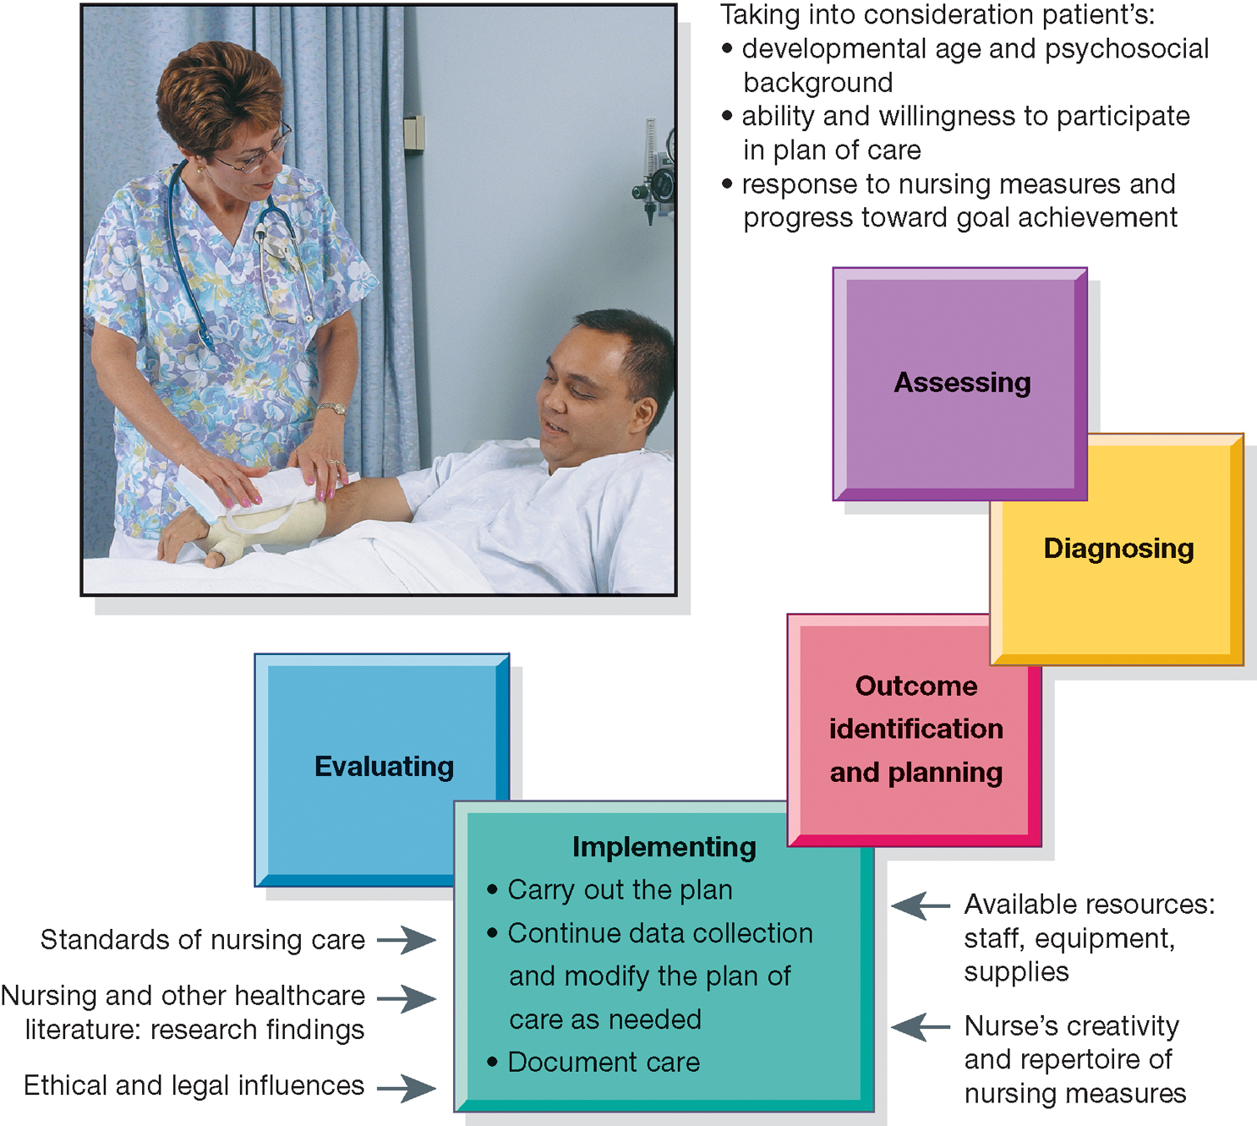
Nursing Intervention/Implementation

Slide 29
اجرای تدابیر پرستاری
به اجرای دسته ای از فعالیت های اختصاصی که برای کمک به بیمار طرح ریزی شده و به منظور رسیدن به هدف انجام می شود، اجرای تدابیر پرستاری گویند.
این اقدامات به بیمار کمک میکند تا از سطح فعلی سلامتی به سطح مورد نظر ارتقاء یابد.

Slide 30
نظارت و هماهنگی بر تمامی مداخلات انجام شده به عهده پرستار است.
انجام مداخلات پرستاری علمی، مناسب و اخلاقی مستلزم قضاوت صحیح – تفکر انتقادی و داشتن مهارت های تصمیم گیری است.

Slide 31
مداخلات پرستاری
مراقبت بهداشتی
ایجاد کردن شرایط مناسب فیزیکی
جسمی و روانی
حمایت از عملکرد تنفسی و دفع
تسهیل در هضم غذا و مایعات
کنترل و نظارت بر محیط فیزیکی و انسانی بیمار
آموزش بهداشت
برقراری ارتباط درمانی

Slide 32
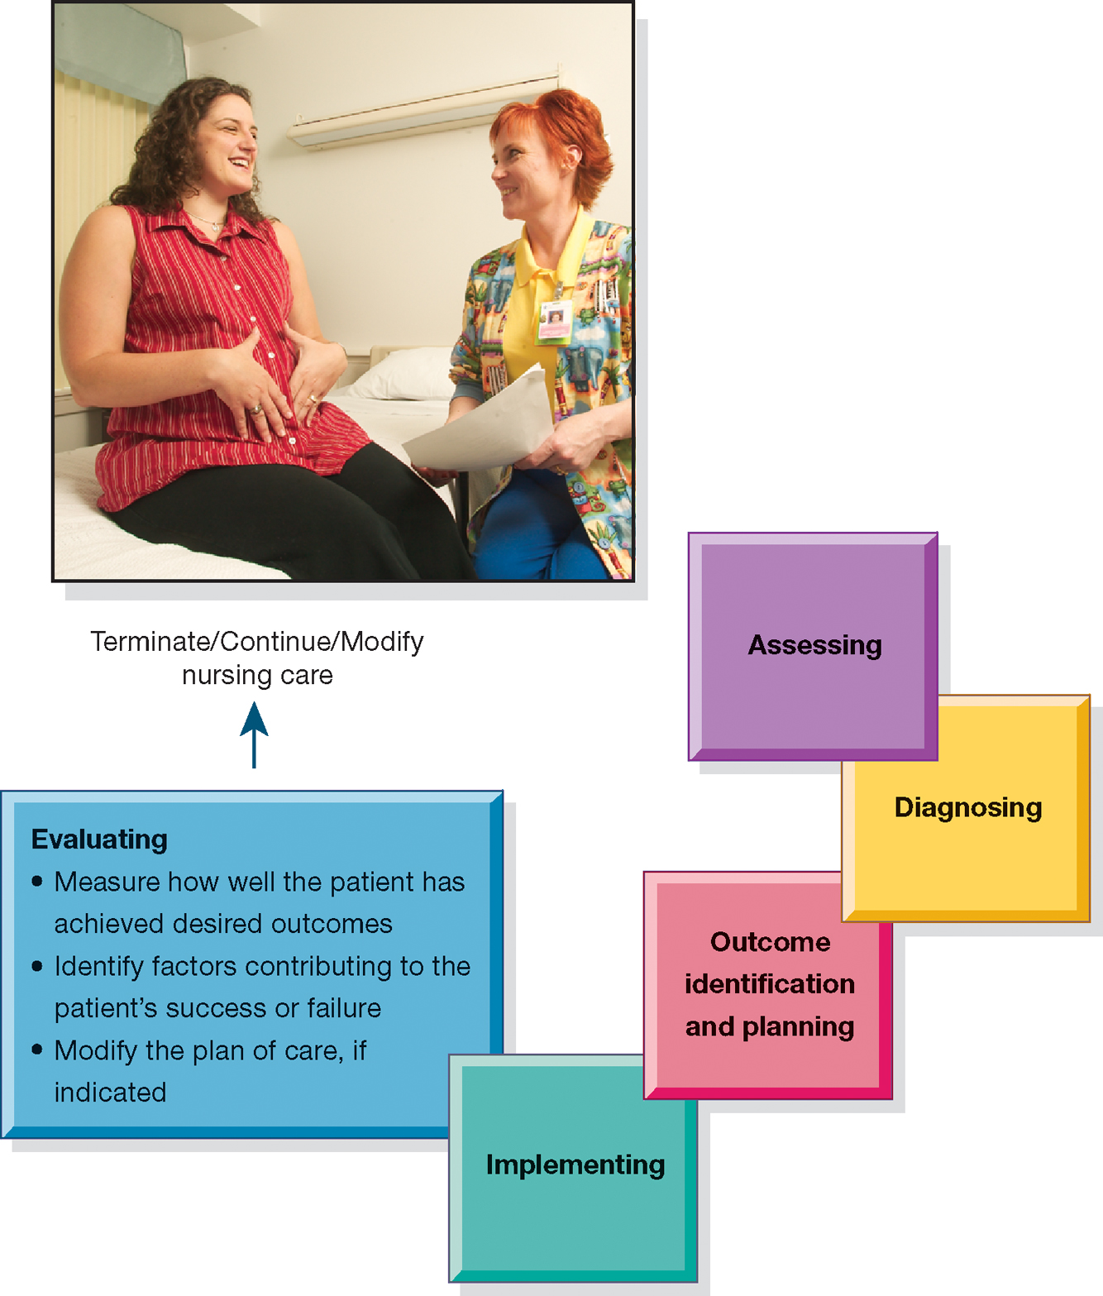
Evaluation

Slide 33
ارزشیابی
تعیین واکنش بیمار نسبت به تدابیر پرستاری از طریق رابطه زیر نشان داده می شود
ارزشیابی دستیابی به هدف + مروری بر فرآیند پرستاری

Slide 34
مزیت فرآیند پرستاری
بیماران
پرستاران
اطمینان و اعتماد
رضایت شغلی
رشد پیشرفت حرفه پرستاری
تعیین استانداردهایی برای پرستاری بالینی
شرکت بیمار در مراقبت از خود
تداوم مراقبت ها
افزایش کیفیت مراقبت های انجام شده

Slide 35

شاد و سرافراز باشید

